Slide 1
Ľadové jaskyne Mendenhall

Slide 2
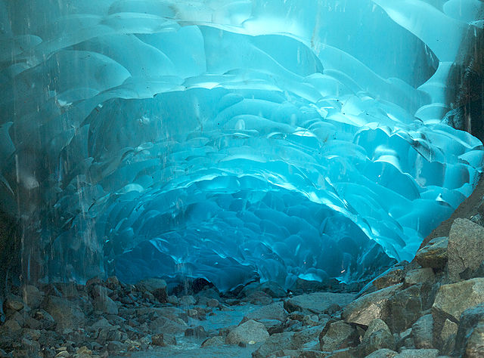
USA - Príroda je naozaj veľká čarodejníčka. I keď si už myslíte, že vás už nedokáže ničím prekvapiť, objavíte zrazu na svete miesto, ktoré vám svojou krásou vyrazí dych. Vyzerá, ako keby vzniklo pod rukami zručného majstra a magnetizuje vás svojou dokonalosťou. Nie raz zostávate natoľko fascinovaní, že si nedokážete odpustiť výlet k nemu, aby ste tak priamo mohli prísť do kontaktu s niečim jedinečným, čo vo vás zanechá silný dojem už do konca života. Jednou z týchto nádher je aj ľadovcová jaskyňa Mendenhall, ktorú nájdete na Aljaške.

Slide 3
Ďaleko od možných škodcov
I keď sa táto nádherná prírodná atrakcia nachádza neďaleko od mesta Juneu, v údolí Mendenhall, napriek tomu si dokázala uchovať svoju pôvodnú krásu. Je totiž dobre ukrytá pred všetkými nepriaznivými vplyvmi, akými sú napríklad smog, nečistoty a náhle zmeny počasia, pretože sa nachádza uprostred nádhernej rezervácie, takže je dokonale chránená pred poškodením. Ide o 19 kilometrov dlhý ľadovcový pás, ktorý vytvoril úžasné divadlo pre všetkých divákov, ktorí ho túžia vidieť. Z istej časti je ľahko dostupný a vidieť ho môžete najmä z vonkajšej krásy. V tomto teréne pripomína miestami aj obrovský zamrznutý vodopád.
Ďalej sa môžete dostať dovnútra, kde budete obklopení touto zamrznutou veličinou a už pri pár pohľadoch na fotografie z týchto miest pochopíte, že sa na to jednoducho nedá nikdy zabudnúť. Jeho unikátnu modrastú farbu zabezpečuje špeciálne zloženie krištáľov, ktoré absorbujú prírodné svetlo takým spôsobom, že dokážu vytvoriť takéto unikátne sfarbenie. Po prvýkrát naplno odhalil nádheru jaskyne v roku 1892 Thomas Mendenhall, podľa ktorého nakoniec aj dostala pomenovanie. I keď sa do jej blízkosti dostali niektorí bádatelia už aj niekoľko rokov predtým, preskúmali iba minimálnu časť a navyše zostali len na povrchu.

Slide 4
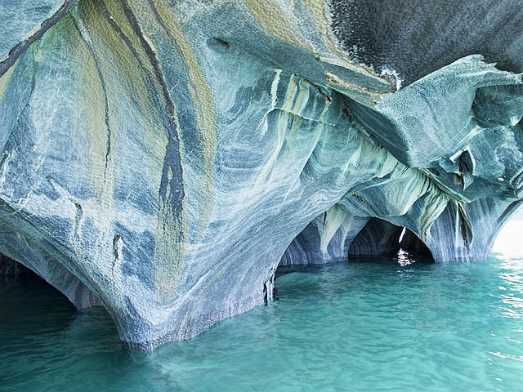
Pešo, autobusom, kajakom
Jaskyňa patrí k veľmi vyhľadávaným atrakciám v tomto kraji. Domáci si to veľmi dobre uvedomujú a tak ponúkajú cestovateľom hneď niekoľko možností, ako sa dostať do jej blízkosti a lepšie ju spoznať. Medzi tie najjednoduchšie patrí pešia túra. Dostať sa k nej môžete aj od turistického centra a popri tom si doprajete aj príjemnú turistickú prechádzku. Pohodlným spôsobom je dopraviť sa bližšie aj prostredníctvom mikrobusu, ktorý pravidelne premáva touto oblasťou. Najvzrušujúcejšou možnosťou je však využiť niektorú z plavieb a najmä presun kajakom. Ak by ste na to nemali odvahu, môžete si prizvať aj niekoho z miestneho skúseného personálu. Túto alternatívu určite neoľutujete, pretože vám ponúkne nevšedný originálny zážitok. V lete je možné dostať sa do blízkosti ľadovca aj na bicykli.

Slide 5
Túry pre odvážnejších aj so sprievodcom
Ak patríte k zdatnejším turistom, určite nevynechajte priamejší kontakt s touto nádhernou jaskyňou a zájdite aj do jej útrob. K tomu však vždy potrebujete mať pri sebe aj školeného sprievodcu, ktorý vám zároveň pomôže zabezpečiť aj špeciálne oblečenie, najmä kvalitnú horolezeckú obuv, ktorá vás ochráni pred prípadnými zraneniami. Takéto túry trvajú väčšinou okolo 8 hodín. Štartuje sa v nižších polohách a keď prejdete lesnatú časť, dostávate sa priamo k ľadovcom. Časť výpravy potom vedie po povrchu, kde budete prechádzať práve po ľadovom území a naskytnú sa vám úchvatné pohľady na okolie. To najlepšie však príde na záver. Spolu so sprievodcami sa totiž môžete pozrieť do vnútra jaskyne a pokochať sa nádhernou ľadovou výzdobou, po ktorej môžete aj liezť. Cena takéhoto výletu sa pohybuje okolo 200 dolárov a v skupine musí byť najmenej 12 ľudí.

Slide 6
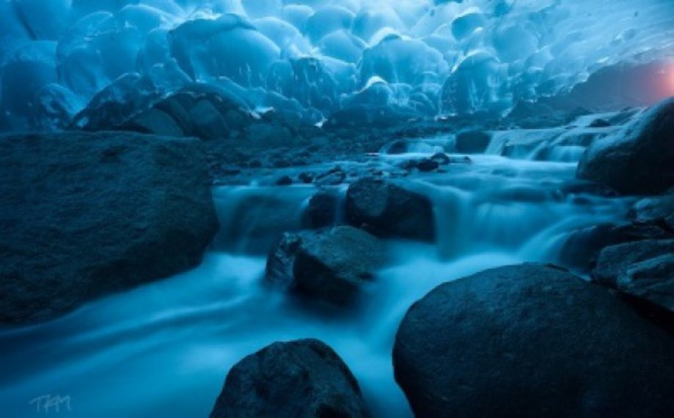
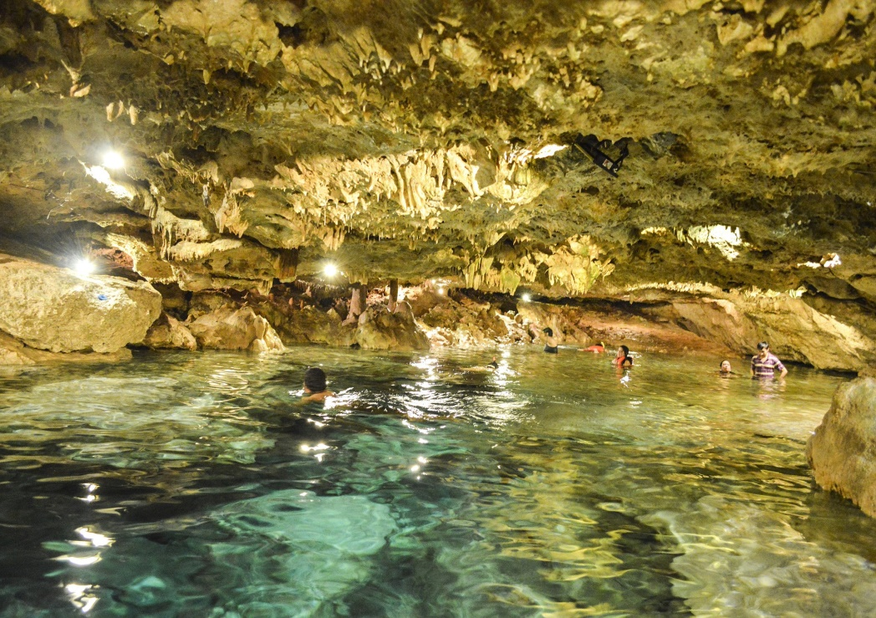
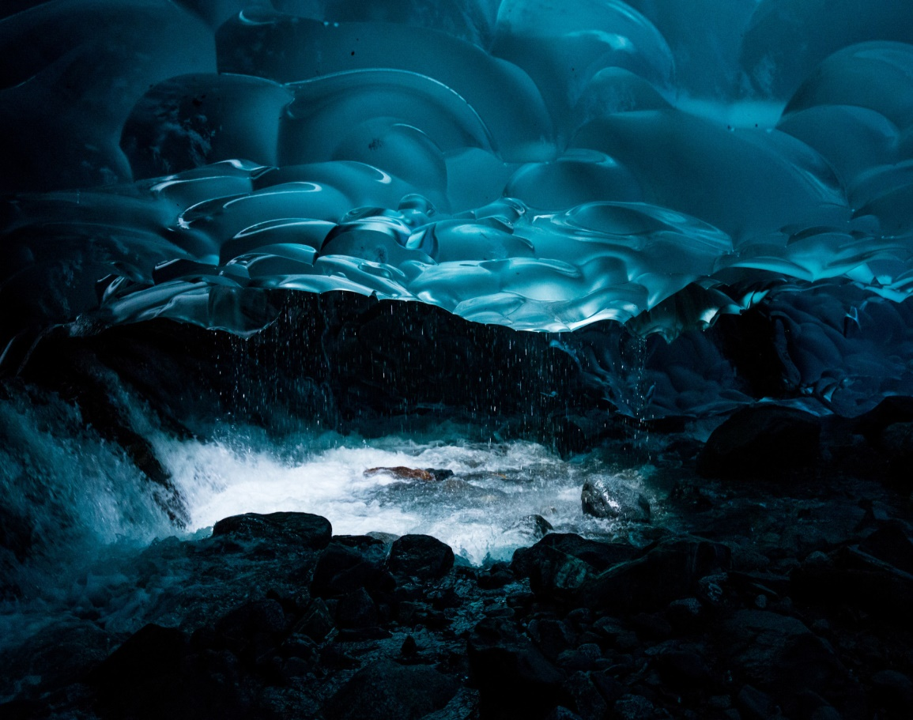
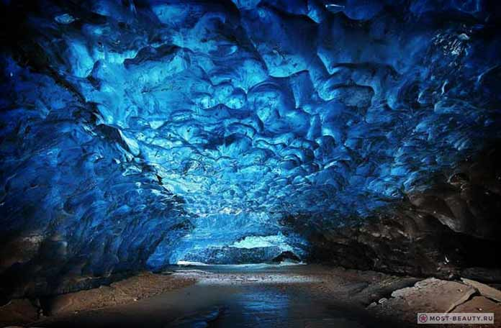

Slide 7
Výstava v turistickom centre
Základné informácie o tomto regióne, ale aj o vzniku jaskyne a všetkých tajomstvách, ktoré ukrýva, sa dozviete aj v turistickom centre. Vstupné do neho je 5 dolárov, za ktoré dostanete skvelú prehliadku, ktorú si pochvaľuje čoraz viac turistov, ktoré ho navštívili. Jej súčasťou je aj film rozprávajúci o ekosystéme v tejto lokalite a nechýba ani zopár informácií o drsnej, no predsa nádhernej Aljaške. Turistické centrum je v závislosti od ročného obdobia otvorené šesť alebo desať hodín denne. Práve tu sa dozviete aj bližšie informácie o trasách, expedíciách a alternatívach návštevy úžasnej jaskyne Mendenhall.

Slide 8
Ďakujem za pozornosť ☺

